Slide 1


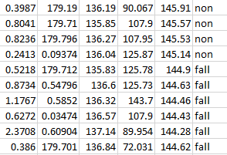
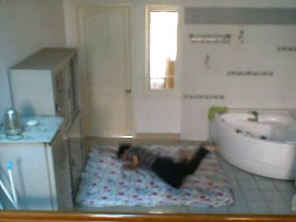
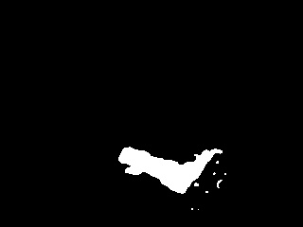
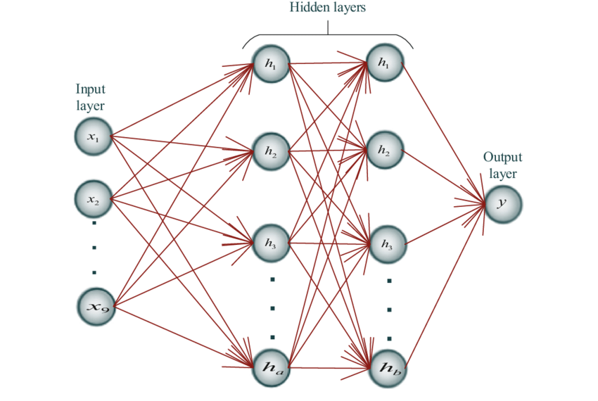

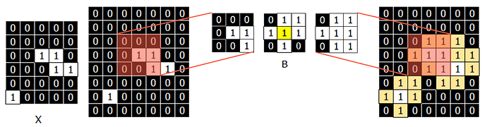
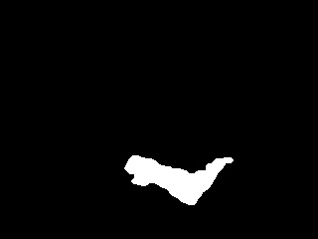
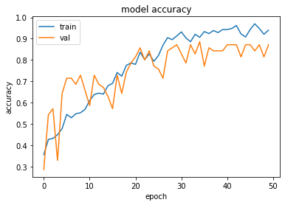
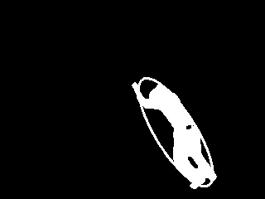
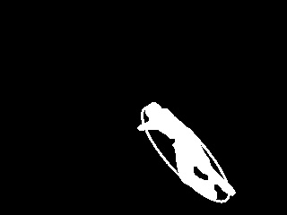
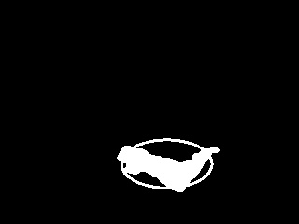



PHÁT HIỆN TÉ NGÃ BẰNG PHÂN TÍCH VIDEO TỪ CAMERA
Hoàng Nhật Linh, Trần Thái Thương, Nguyễn Hùng Thịnh
GIỚI THIỆU
SƠ ĐỒ KHỐI TỔNG QUÁT
Té ngã được định nghĩa là “sự mất thăng bằng ngoài ý muốn khiến cơ thể bị rơi xuống mặt đất”. Tai nạn té ngã có thể gây nguy hiểm cho nhiều người nếu không phát hiện kịp thời , đặc biệt là trẻ em và người cao tuổi, gây ra những hậu quả nghiêm trọng.
Đề tài ứng dụng AI lên vi điều khiển STM32H743 nhằm tạo ra một thiết bị thông minh có khả năng phát hiện được các sự cố té ngã, đồng thời báo động tại chỗ và đưa cảnh báo qua các nền tảng mạng xã hội thông qua nền tảng IOT.
Chuỗi các khung hình đầu vào
Trích đối tượng
Tiền xử lí
Trích thuộc tính
Nhận dạng
Tín hiệu cảnh báo đầu ra
Huấn luyện Model
CHI TIẾT THUẬT TOÁN
TRÍCH ĐỐI TƯỢNG
HUẤN LUYỆN MODEL
Database : cơ sở dữ liệu gồm 200 video , sau khi được trích thuộc tính sẽ được chia thành các bộ train, test, valid để phục vụ huấn luyện.
Model : thông số Model
Input : 5
Số lớp ẩn : 2
Số noron mỗi lớp ẩn : 128
Trừ nền (Subtract Background) là thuật toán mà sẽ cần có 2 ảnh, một ảnh nền và một ảnh có đối tượng, lấy 2 ảnh đó để trừ nhau. Mục đích là bằng cách loại bỏ nền sẽ giữ lại được đối tượng có trên ảnh.
Ưu điểm: dễ sử dụng, độ phức tạp thuật toán thấp.
Khuyết điểm: camera/video phải cố định (nền cố định), bị ảnh hưởng bởi ánh sáng, sinh ra nhiều nhiễu môi trường nên cần lọc nhiễu, đối tượng phải khác biệt với nền.
NHẬN DẠNG
TIỀN XỬ LÝ
Nhận dạng : các thuộc tính của đối tượng sau khi trích sẽ được truyền vào mạng noron cùng với các trọng số được huấn luyện, để nhận dạng kết quả ngã (fall) hay không ngã (non).
Tiền xử lý: đối tượng sau khi được xử lí tách nền có thể sẽ còn nhiễu, đứt đoạn, bóng,... Vì vậy cần được xử lí bằng các thuật toán hình thái học như co, giãn hình, ... để làm mịn và lấp chỗ khuyết thiếu của đối tượng để tiến hành mô hình hóa đối tượng.
KẾT QUẢ
TRÍCH THUỘC TÍNH
Độ chính xác của Model : 97%
Các hoạt động của đối tượng được phân tích chích xác, độ trễ thấp, để phát báo động kịp thời.
5 thuộc tính dung để phân biệt hành động té ngã hay không:
Góc của đối tượng
Tốc độ chuyển động của đối tượng
Tốc độ thay đổi góc đứng của đối tượng
Độ lệch tâm tức thì của elip
Tốc độ thay đổi trọng tâm đối tượng theo phương thẳng đứng
Tài liệu tham khảo
Tensorflow: https://www.tensorflow.org/tutorials
Micropython : https://docs.openmv.io/library/omv.image.html
Opencv : https://docs.opencv.org/master/d9/df8/tutorial_root.html
Pandas : https://pandas.pydata.org/
Phần cứng : https://www.st.com/en/microcontrollers-microprocessors
/stm32h743vi.html

